Slide 1

OKPlaza 메뉴얼
OKPlaza Git Server 설치 메뉴얼
2023.11
2013.02

Slide 2
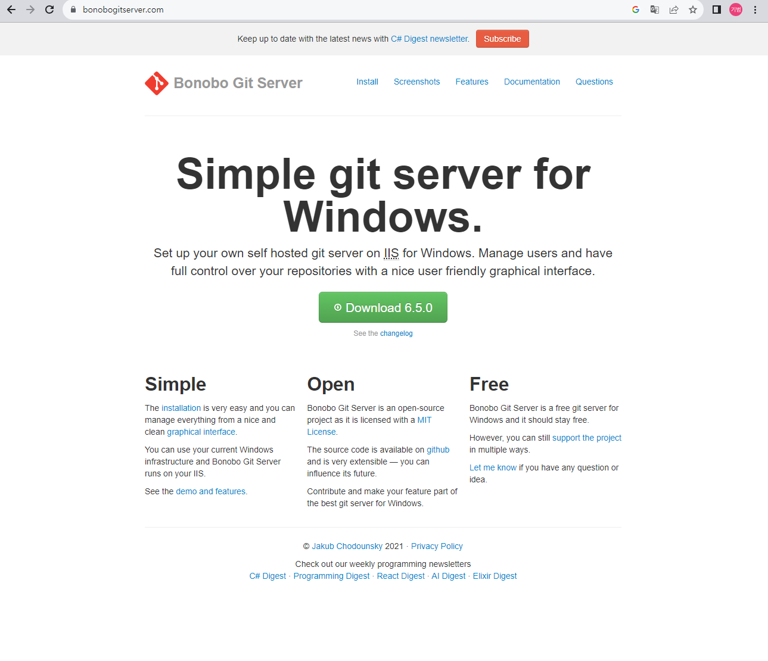
1. Bonobo Git Server 다운로드
젠킨스(https://bonobogitserver.com/) 홈페이지에 접속 하신 후 Download 버튼을 클릭해 주세요.

Slide 3
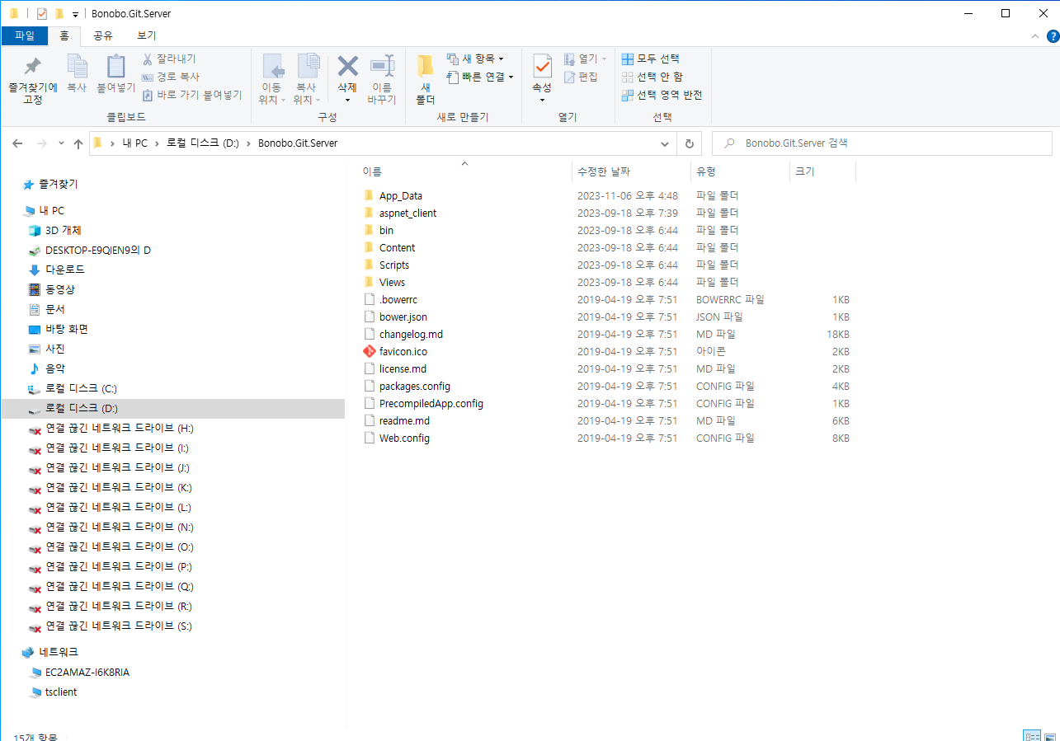
2. 다운로드 압축 해제
다운로드한 파일을 D:\Bonobo Git Server 폴더에 옮겨놓습니다.

Slide 4
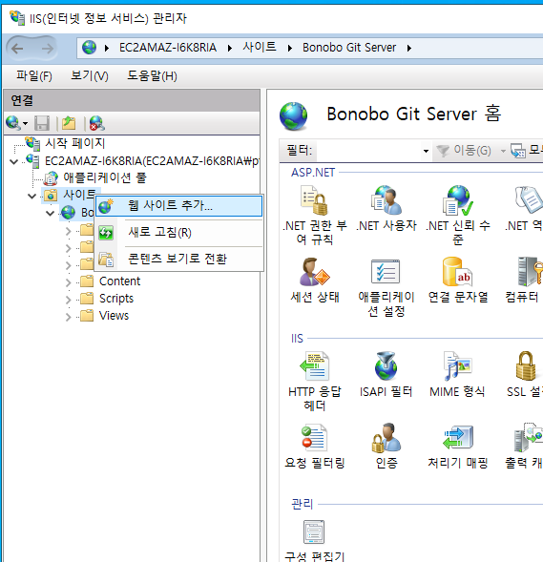
3. IIS 웹사이트 추가
IIS(인터넷 정보 서비스) 관리자를 실행합니다.
사이트에서 마우스 우클릭으로 웹 사이트 추가 버튼을 클릭합니다.
※ Bonobo Git Server는 .Net Framework 4.5 버전 이상이 설치되어야 합니다. 설치되지 않았다면 설치를 먼저 진행합니다.

Slide 5
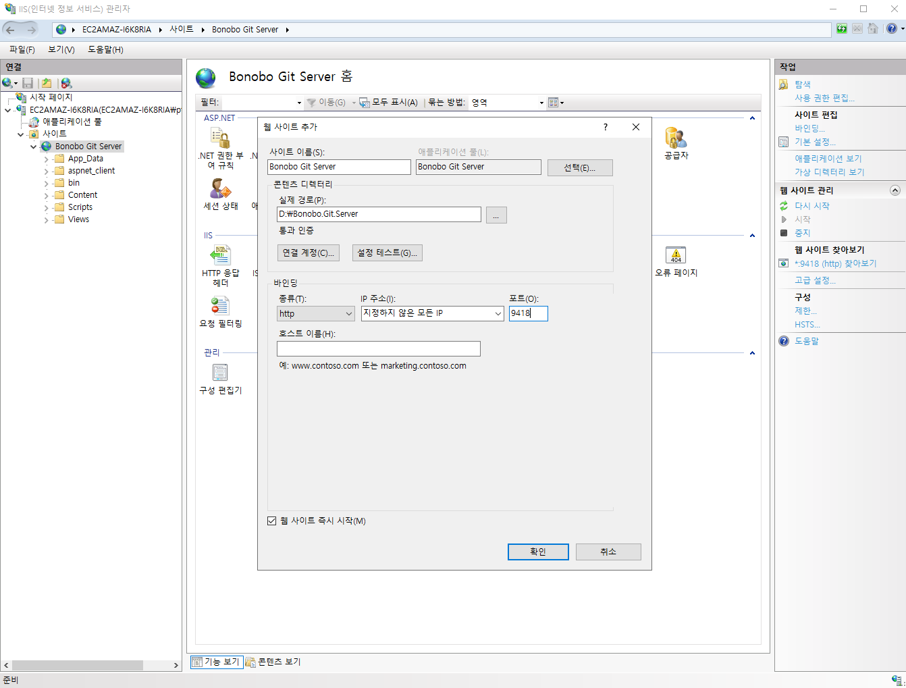
4. IIS 웹사이트 추가
사이트 이름, 실제 경로, 포트를 입력합니다.
확인 버튼을 클릭합니다.

Slide 6
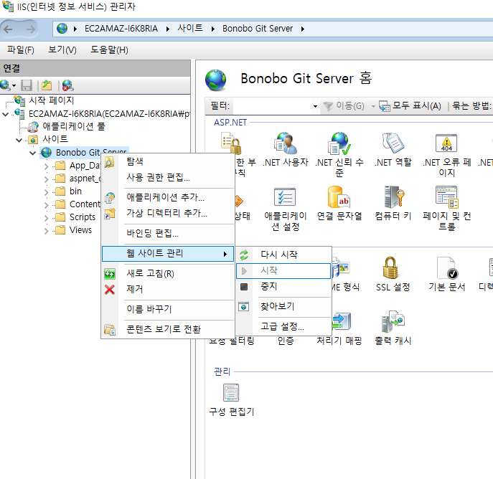
5. Git Server 시작
생성된 Bonobo Git Server에서 우클릭하여 웹사이트 관리 > 시작 버튼을 클릭하여 서비스를 시작합니다.

Slide 7
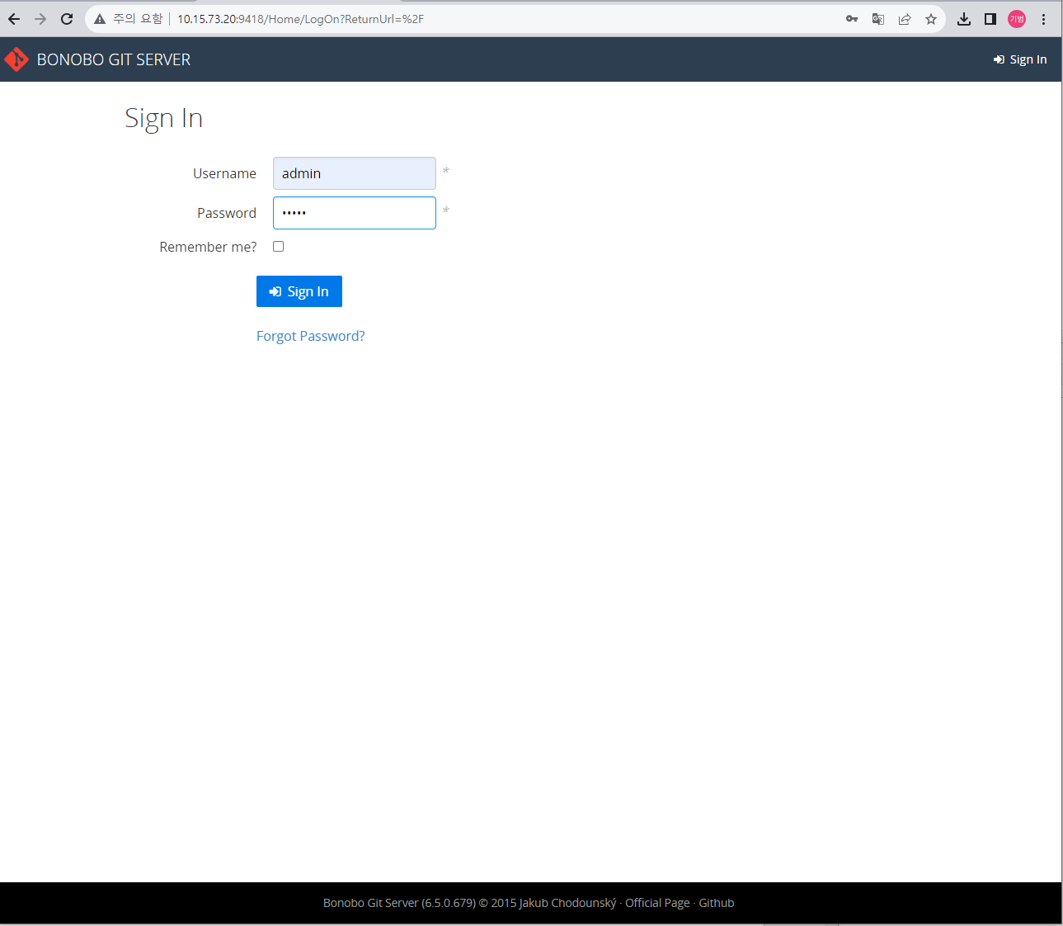
6. 첫 화면
Git 서버 URL(http://localhost:9413)을 입력합니다.
최초 로그인정보(admin/admin) 을 입력하여 첫화면을 볼 수 있습니다.

